Slide 1

DISTRIBUIÇÕES LINUX
Prof: André Aparecido da Silva
Disponível em: www.oxnar.com.br/aulas

Slide 2
O QUE É ?
Uma Distribuição Linux é composta por uma coleção de aplicativos mais o kernel (núcleo) do sistema operacional.

Slide 3
Kernel!!! O que é isto?
Kernel é uma palavra inglesa que significa "núcleo". Em Informática, o núcleo é a parte principal do sistema operativo do computador. A função do núcleo do sistema é conectar o sotware ao hardware, estabelecendo uma comunicação eficaz entre os recursos do sistema.

Slide 4
Kernel e Distribuições
Distribuição
derivada
KERNEL
(NÚCLEO DO SISTEMAS)
Distribuição
derivada
Distribuição
Distro 1
Distro 3
Distro 2

Slide 5

PRINCIPAIS DISTRIBUIÇÕES

Slide 6
O Ubuntu
É sem dúvida nenhuma, a distribuição linux mais usada e também a que maior influencia devido ao fato de ser uma das distribuições mais amigáveis e mais fáceis de instalar, usar e também de ser a distribuição mais fácil de se instalar programas e de se obter ajuda para resolver problemas.

Slide 7
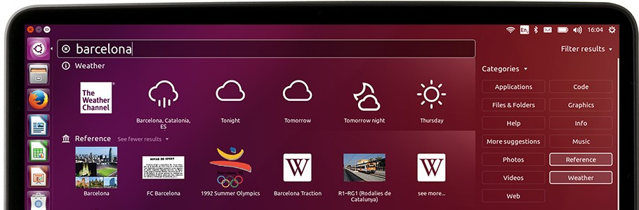

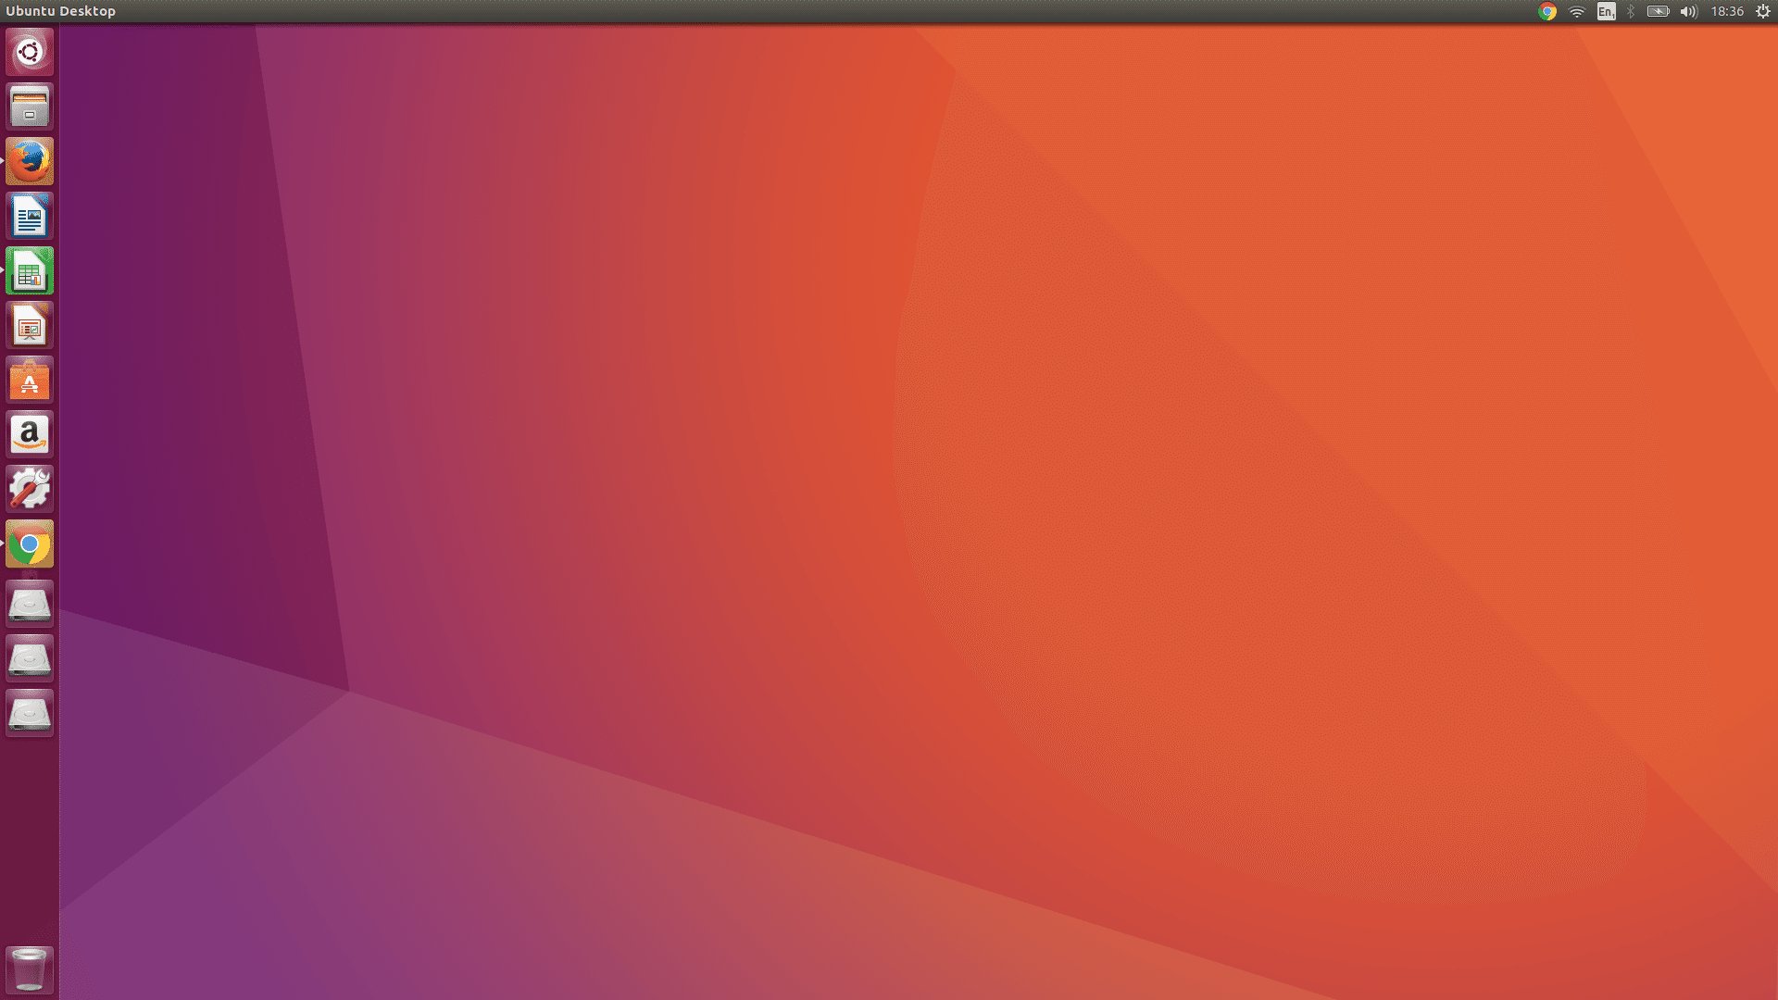
Telas do Ubuntu

Slide 8
Mint
O Linux Mint é uma das distribuições Linux preferidas dos usuários iniciantes no Linux e também é considerada um das distribuições mais fáceis de usar.

Slide 9
Mint
O Linux Mint está em primeiro lugar de acordo com o ranking do Distrowatch(estar em primeiro no ranking do distrowatch não quer dizer que seja a distribuição mais usada) mas é possível que caia um pouco por causa da perda de credibilidade que a distribuição teve após a invasão do site e a troca das ISO’s da distribuição.

Slide 10

Mint - Interface

Slide 11
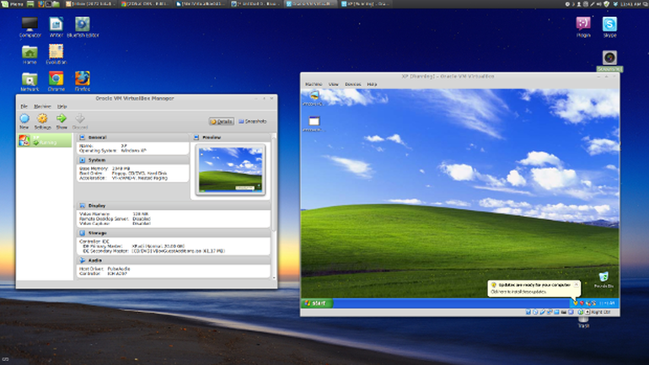
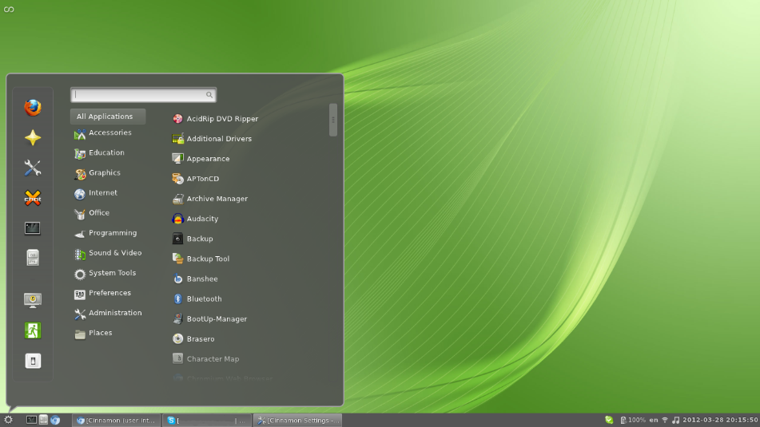
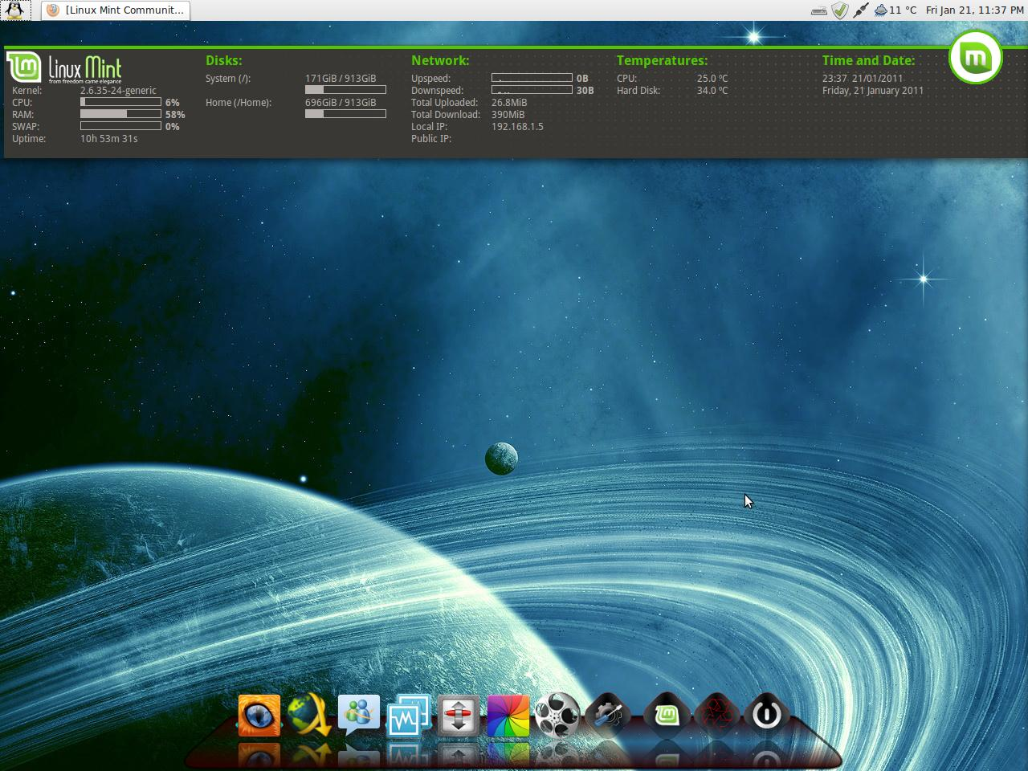
Mint - Interface

Slide 12
Debian
Debian é uma das distribuições mais estáveis e muitas distribuições linux tem o Debian como base.
No Debian, cada pacote para por inúmeros testes até ser considerado estável.
Algumas pessoas que estão começando a usar podem considerar Debian uma distribuição complexa demais para iniciantes.

Slide 13
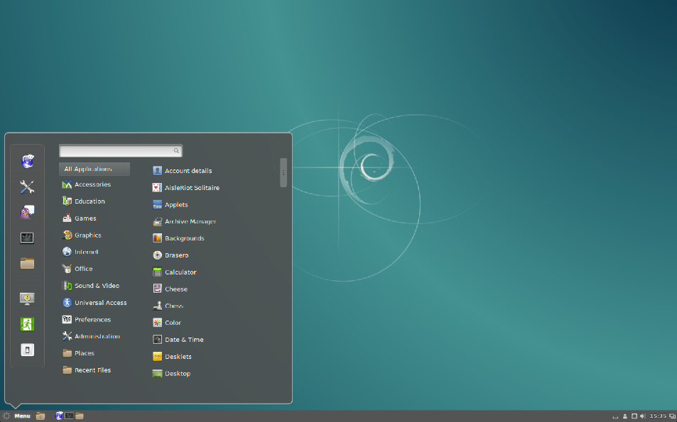
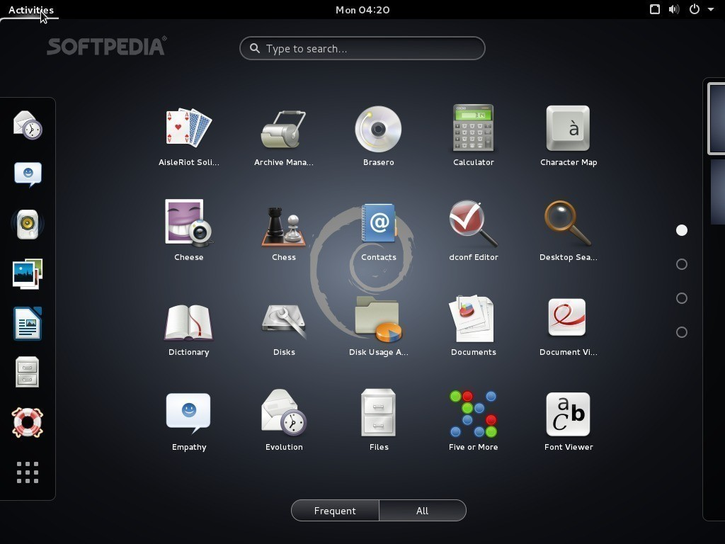

Debian

Slide 14
Fedora
Apesar de não ser tão fácil de usar quanto as distribuições Ubuntu e Mint, é uma distribuição relativamente fácil de usar mas os iniciantes podem ter um pouco de dificuldade.
De qualquer forma é uma ótima distribuição e é patrocinada pela Red Hat.

Slide 15

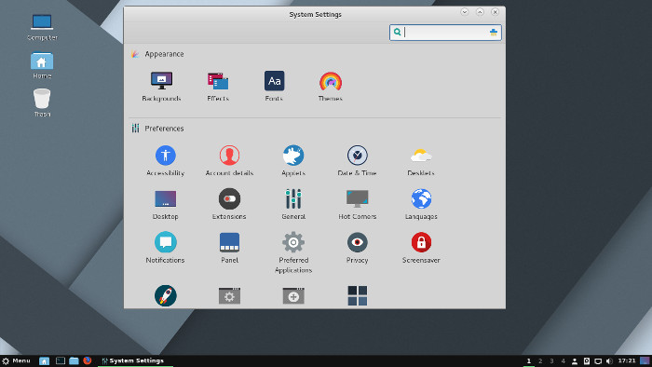
Fedora

Slide 16
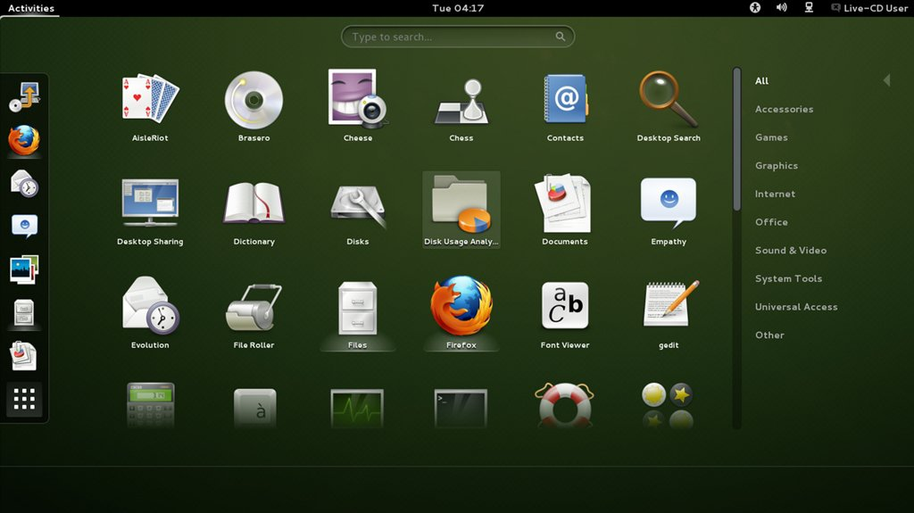
OpenSuse
Muito usado em servidores, seu gerenciador de pacotes é o Yast.

Slide 17
Red Hat Enterprise Linux
É uma distribuição Linux comercial voltada para empresas e é muito usada em servidores e em datacenters.

Slide 18

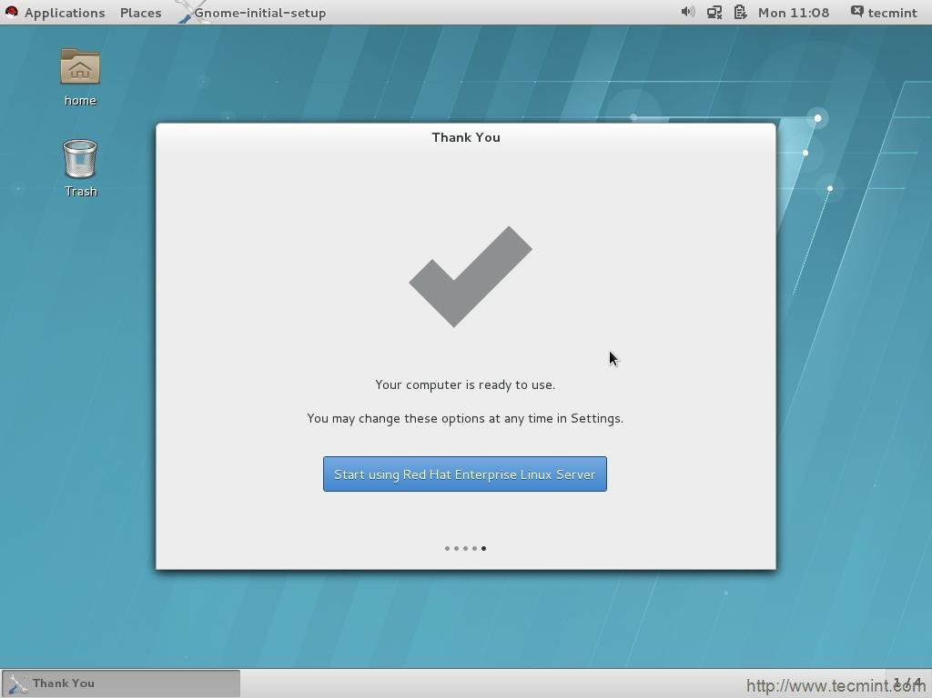
Red Hat Enterprise Linux

Slide 19
CentOS
É construída usando o mesmo código do Red Hat Enterprise Linux mas é gratuita, não possui os logotipos oficiais da Red Hat e também não possui suporte da empresa.
Fora isso, o sistema é identico ao Red Hat Enterprise Linux.

Slide 20
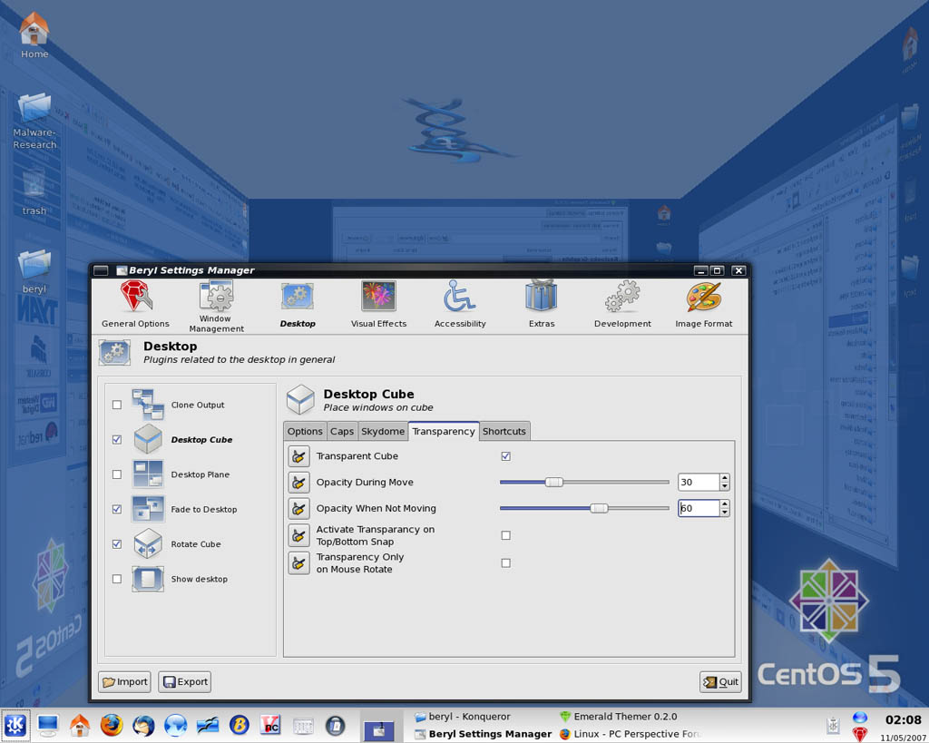

CentOS

Slide 21
Slackware
Criada em 1993 por Patrick Volkerding, Slackware é a mais antiga distribuição Linux ainda em atividade.
O Foco dessa distribuição é simplicidade e estabilidade.
Seu objetivo é manterse fiel ao padrão UNIX.

Slide 22
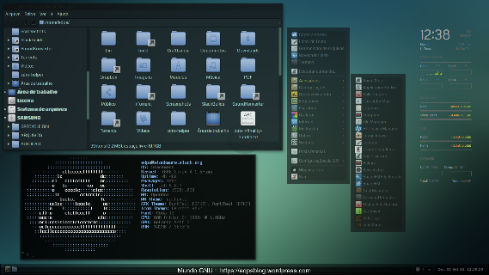
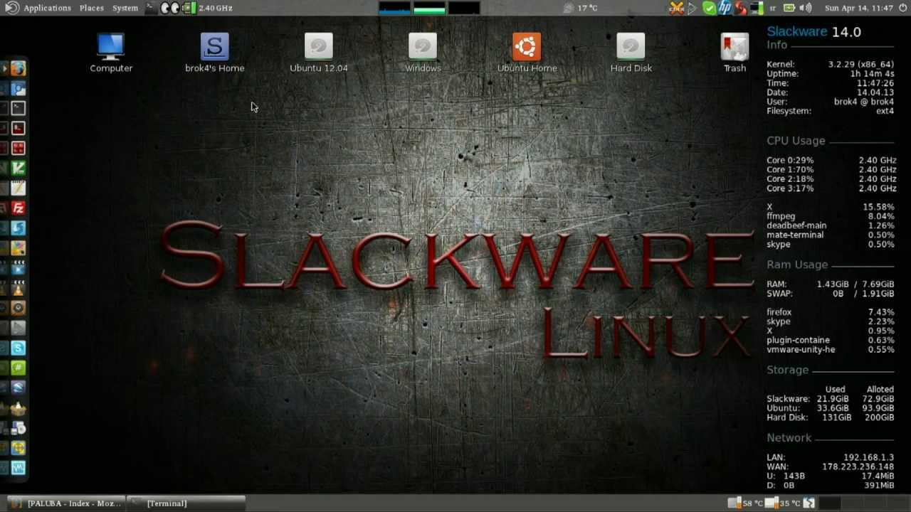

Slackware

Slide 23
Arch Linux
É uma distribuição do tipo rolling release, minimalista e otimizada para processador i686.
O seu gerenciador de pacotes é o Pacman.
É uma distribuição difícil de ser instalada por usuários iniciantes ou intermediários,

Slide 24
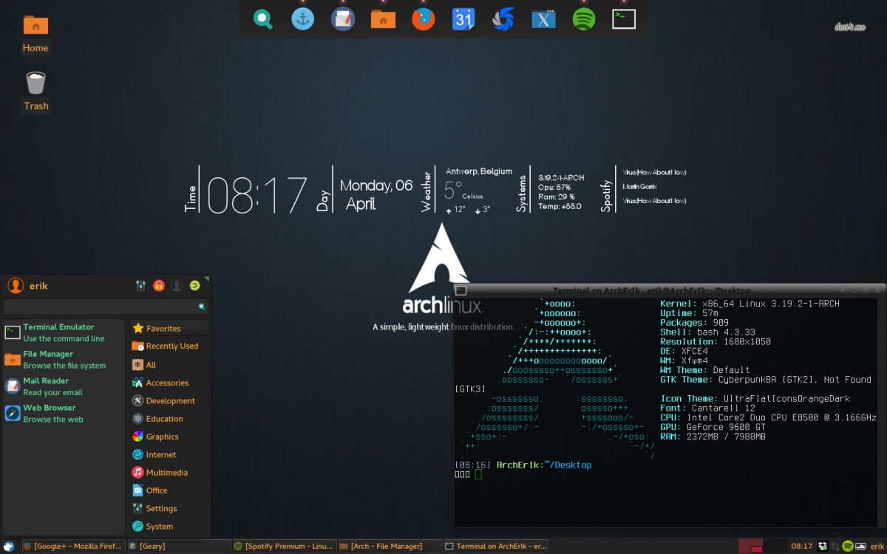
Arch Linux

Slide 25
Gentoo
O principal diferencial dessa distribuição é o fato de os seus pacotes não serem pré-compilados, todos os pacotes são compilados para o hardware do sistema, obtendo assim maior velocidade do que seria possível em outras distribuições.

Slide 26
São só estas?

Slide 27
São só estas?

Slide 28
Vantagens de existirem muitas distribuições?

Slide 29
Desvantagens de existirem muitas distribuições?

Slide 30


